Slide 1

Las 21 leyes irrefutables del liderazgo

Slide 2
LA LEY de la CONEXION
“Los líderes tocan el corazón antes de pedir
una mano.”

Slide 3
John Maxwell dice…
Usted sólo LOGRA influenciar a los otros hasta que genuinamente se interese por ellos.

Slide 4
John Maxwell pregunta…
¿Cómo puede ayudar a los demás?
¿Cómo se conecta al corazón de las personas?

Slide 5
EL CORAZÓN ES PRIMERO
Entre mas conexión haya con el corazón del individuo es mas probable que los seguidores quieran participar con nosotros.

Slide 6
No se trata de ti, se trata de los demas
Tu eres importante pero…
El otro es mas importante

Slide 7
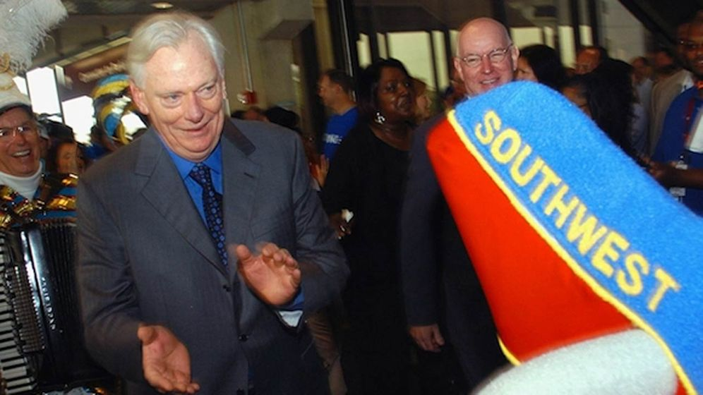
Gracias, Herb Por recordar a cada uno de nosotros por nuestro nombre. Por apoyar el albergue de niños Por ayudar a subir equipaje en feriados. Por dar a todos un beso (a todos). Por saber escuchar. Por cantar en nuestra fiesta de fin de año. Por dejar que usemos pantalones cortos y zapatos deportivos para trabajar. Por ser un amigo, no sólo un jefe.
Feliz día del jefe de parte de cada uno de sus 16.000 empleados.

Slide 8
De el primer paso
Conéctese con su gente
Mantenga esa conexión
Y recuerde

Slide 9
Para dirigirse a usted mismo use su cabeza
Para dirigirse a los demás use su corazón
Esta es la esencia de la ley de la conexión.

